Slide 1

ต้นแบบออนโทโลยีเพื่อการค้นคืนสารสนเทศเชิงความหมาย
สำหรับงานสารบรรณอิเล็กทรอนิกส์
กรณีศึกษา : งานบริหารและธุรการ คณะแพทยศาสตร์ มหาวิทยาลัยสงขลานครินทร์
นางสาวจุฑาวรรณ สิทธิโชคสถาพร
รหัสนักศึกษา 5210121018
อาจารย์ที่ปรึกษา : ดร.อนันท์ ชกสุริวงศ์

Slide 2








ความสำคัญและที่มาของงานวิจัย
งานสารบรรณ = การบริหารงานเอกสาร (จัดทำ รับ ส่ง เก็บรักษา ยืม ทำลาย)
งานสารบรรณอิเล็กทรอนิกส์ = การรับส่งข้อมูลข่าวสารหรือหนังสือผ่านระบบสื่อสารด้วยวิธีการทางอิเล็กทรอนิกส์
ถูกแปลง
จัดเก็บ
File System
Electronic files
เอกสารกระดาษจำนวนมาก
ตรงตามความต้องการของผู้ใช้ ?
Database
ปรับเปลี่ยน
รูปแบบการค้นหา
ฐานข้อมูลขนาดใหญ่
มีเอกสารหลายรูปแบบ
Notes:
ยุคของงานสารบรรณอิเล็กทรอนิกส์ (e-Saraban) กระบวนการผลิต การรับ‑ส่ง รวมถึงการจัดเก็บ
ช่วยให้เกิดความสะดวก รวดเร็วในการปฏิบัติงาน ลดปริมาณการใช้กระดาษ และพื้นที่ในการจัดเก็บเอกสาร
รูปแบบการค้นหาปรับเปลี่ยน (การค้นหาที่ไม่มีความสัมพันธ์เชิงความหมาย ทำให้ได้ข้อมูลที่ไม่ครบถ้วน)

Slide 3
วัตถุประสงค์
1. สร้างต้นแบบออนโทโลยีเพื่อการค้นคืนสารสนเทศ
เชิงความหมาย สำหรับงานสารบรรณอิเล็กทรอนิกส์
2. สร้างรูปแบบข้อมูลเชิงความหมายสำหรับองค์ความรู้
ตามแนวคิดออนโทโลยี
3. พัฒนาการค้นคืนเอกสารอิเล็กทรอนิกส์ที่สามารถค้นคืน
ได้อย่างถูกต้อง และตรงกับความต้องการของผู้ใช้

Slide 4
ประโยชน์จากงานวิจัย
1. พัฒนาต้นแบบออนโทโลยีได้เหมาะสมสำหรับงานสารบรรณอิเล็กทรอนิกส์
2. รูปแบบข้อมูลเชิงความหมายที่เหมาะสมสำหรับงานสาร-บรรณอิเล็กทรอนิกส์
3. ผู้ใช้สามารถสืบค้นเอกสารอิเล็กทรอนิกส์ได้ตรงตามต้องการ
3. สามารถนำไปประยุกต์ใช้กับการบริหารจัดการงานสารบรรณอิเล็กทรอนิกส์ของหน่วยงานภาครัฐอื่น ๆ

Slide 5


งานวิจัยและทฤษฎีที่เกี่ยวข้อง
Matching Technique
Full-Text search
Ontology
Technology
Notes:
การค้นหาแบบ full-text search
การค้นหาแบบ keyword search
- แสดงผลลัพธ์เฉพาะที่ได้จากการเปรียบเทียบคำค้นที่ผู้ใช้ระบุเท่านั้น
การค้นหาแบบ semantic search
นำคำค้นของผู้ใช้ไปเปรียบเทียบ และเชื่อมโยงไปยังข้อมูลทั้งหมดที่มีความสัมพันธ์กัน
ค้นหาสารสนเทศโดย ontology เป็นส่วนหนึ่งของการค้นหาเชิงความหมาย

Slide 6




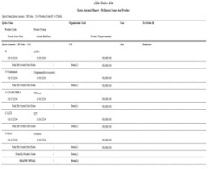


โครงสร้างระบบงานสารบรรณอิเล็กทรอนิกส์
4. ค้นหา
1.รับข้อมูล
ฐานข้อมูล
5. แสดงผล
2. สร้างตัวแทนเอกสาร
6. รายงาน
3. จัดทำดัชนี
7. ติดตาม
Notes:
รับข้อมูล : ผู้ใช้บันทึกรายการเอกสาร + เอกสารแนบ เข้าสู่ระบบ
สร้างตัวแทนสำหรับเอกสารแต่ละรายการ
จัดทำดัชนีของเอกสาร โดยการจัดกลุ่มเพื่อจัดเก็บและสะดวกต่อการค้นหา นำมาใช้งาน
ค้นหาเอกสารจากคำสำคัญหรือคำค้น
ระบบแสดงรายการเอกสารที่สอดคล้องกับคำค้น
การแสดงและพิมพ์รายงานตามความต้องการของผู้ใช้
การติดตามเอกสาร สถานการณ์ดำเนินการต่าง ๆ

Slide 7



การสร้างตัวแทนเอกสาร จัดทำดัชนี และค้นคืน
Transaction +
Electronic documents
Text Processing
Document
Representation
Indexing
Database
(Ontology-Based)
Searching
Query
Retrieve
Result lists

Slide 8
หลักการและทฤษฎีที่เกี่ยวข้อง
  ระบบค้นคืนเอกสารสารสนเทศ (Information Retrievals System : IRS)
    ประมวลผลเอกสาร (Document Operations)
    สร้างตัวแทนเอกสารหรือดัชนี (Index or Document Representation)
    ประมวลผลคำค้น (Query Operations)
    สร้างตัวแทนคำค้น (Query Representation)
    ค้นคืนเอกสาร (Searching)

Slide 9
  การประมวลผลภาษาธรรมชาติ (NLP: Natural Language Processing)
  การตัดคำ Word segmentation
  การกำกับหน้าที่ของคำ (Word segmentation
  and Part-Of Speech tagging)
  การวิเคราะห์นิพจน์ระบุนาม (Name Entity Analysis)
  การวิเคราะห์นามวลี (Phrase Analysis)

Slide 10
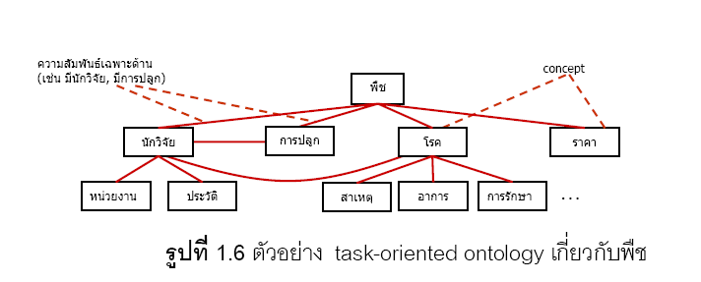
สร้างตัวแทนเอกสาร (Document Representation)
โดยอาศัย ทฤษฎี Ontology = เทคโนโลยีด้านการพัฒนาภาษาเชิงความหมาย
เพื่อให้เครื่องคอมพิวเตอร์สามารถตีความหมาย และทำตามคำสั่งได้
อธิบายแนวคิดตามขอบเขต (Domain) ที่สนใจ กำหนดคุณสมบัติ และความสัมพันธ์
ตัวอย่าง: ออนโทโลยีเกี่ยวกับพืช
สิริรัตน์ ประกฤติกรชัย, 2550

Slide 11
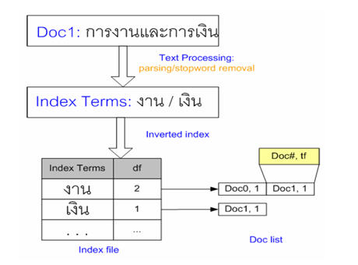
การจัดทำดัชนี (Indexing)
รูปแบบของเอกสารปกติ ระบบดัชนี
รวดเร็ว ง่ายต่อการคืนค้น
    ตัวอย่างเช่น Inverted Index

Slide 12
กระบวนการวิจัย
ส่วนการสร้างออนโทโลยีและข้อมูลเชิงความหมาย.............................................
    รูปแบบเอกสาร
      ไม่สามารถประมวลผลข้อความได้ (Scan files)
      สามารถประมวลผลข้อความได้ (PDF files, Office Document)
    การสร้างออนโทโลยีสำหรับงานสารบรรณอิเล็กทรอนิกส์
    สร้างข้อมูลเชิงความหมาย
    จัดระเบียบข้อมูลเชิงความหมายโดยพิจารณาค่าน้ำหนักความสัมพันธ์
    การจัดทำดัชนี
ส่วนการทดสอบการค้นคืน พัฒนาแอพพลิเคชั่นทดสอบการค้นคืน .................
Notes:
กระบวนการวิจัย ตามขอบเขตงาน
ส่วนการสร้างออนโทโลยีและข้อมูลเชิงความหมาย
รวบรวมข้อมูลที่นำมาพัฒนาออนโทโลยีจากแหล่งข้อมูลที่เป็นเอกสารจากการสแกน และเอกสารอิเล็กทรอนิกส์ ของงานบริหารและธุรการ คณะแพทยศาสตร์ มหาวิทยาลัยสงขลานครินทร์
ข้อมูลเชิงความหมายที่ใช้เป็นองค์ความรู้ออนโทโลยีเป็นข้อมูลชนิดที่มีโครงสร้าง (Structured Data) โดยการออกแบบฐานข้อมูลเชิงความสัมพันธ์ (Relational Database : RDB) ตามแนวคิดออนโทโลยี
ผู้ใช้เป็นผู้กรอกข้อมูล/ตัวแทนเอกสารเพื่อสร้างข้อมูลเชิงความหมาย ตามรูปแบบที่กำหนดโดยพิจารณาแนวคิดออนโทโลยี
จัดระเบียบข้อมูลเชิงความหมายโดยพิจารณาค่าน้ำหนักความสัมพันธ์เกี่ยวข้องของข้อมูล เพื่อจัดเข้าหมวดหมู่ที่สอดคล้องกับการจัดเก็บเอกสารและความต้องการใช้งานขององค์กร
ส่วนการทดสอบการค้นคืน โดยแสดงรายการเอกสารค้นคืนเรียงตามลำดับความเกี่ยวข้อง

Slide 13
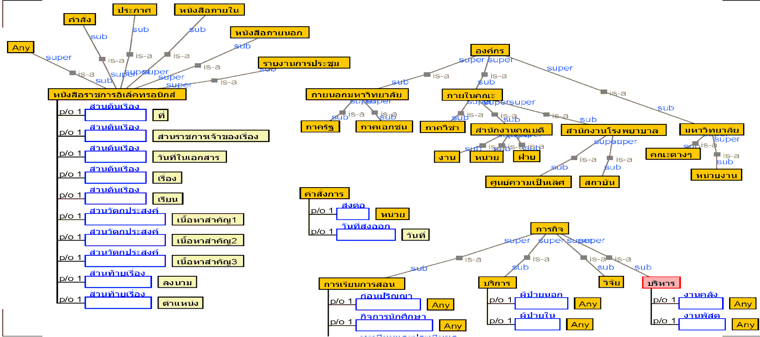
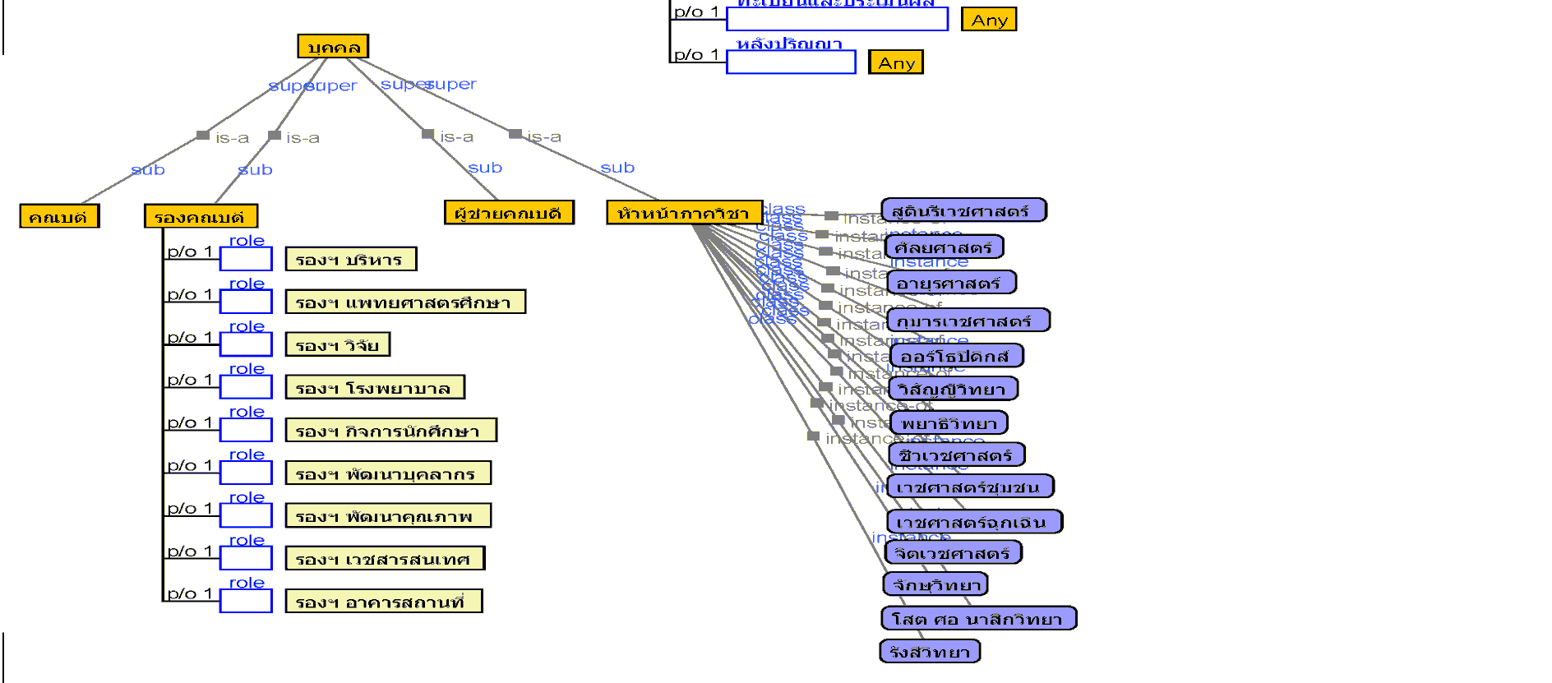
ออนโทโลยีสำหรับ
งานสารบรรณอิเล็กทรอนิกส์
Notes:
ต้นแบบออนโทโลยี

Slide 14
แผนการดำเนินงาน
ขั้นตอน | 2553 |  |  |  |  | 2554 |  |  |  |  |  |  |  |  |  |  |  | 2555
 | 8 | 9 | 10 | 11 | 12 | 1 | 2 | 3 | 4 | 5 | 6 | 7 | 8 | 9 | 10 | 11 | 12 | 1 | 2 | 3
ศึกษาข้อมูลและสำรวจปัญหา
2. วิเคราะห์ความต้องการของผู้ใช้
3. ออกแบบระบบ และฐานข้อมูล
4. พัฒนาระบบ
5. ทดลองและ ประเมินผล
6. เสนอผลการดำเนินงานและ ส่งมอบ

Slide 15
คำถาม/ข้อเสนอแนะ

